Slide 1


Slide 2

Análise e Especificação de Requisitos
Análise de Requisitos
Professora Ana Cristine

Slide 3


Referencial bibliográfico

Slide 4
Roteiro – Análise e Especificação de Requisitos
Objetivos
Especificação de Requisitos
Importância e Problemas
Estrutura de um Documento de Especificação de Requisitos
Especificação Textual, exemplo e ferramentas
Diagrama de Casos de Uso
Prática – Casos de Uso
Benefícios do uso de Diagramas
Interface, Desempenho, Segurança e Escalabilidade
Critérios de Aceitação de Requisitos
Uso de Protótipos na Especificação
Especificação em Metodologias Ágeis
Ferramentas Colaborativas na Especificação
Encerramento

Slide 5
Objetivos
Explorar os conceitos básicos da Especificação de Requisitos
Aprender como fazer especificação de requisitos, conhecer as ferramentas usadas e explorar conceitos importantes
Aplicar o uso de ferramenta em sala de aula para execução da prática avaliativa

Slide 6
Especificação de Requisitos
“é a atividade que formaliza o que o sistema deve fazer, em termos de funções e restrições, e a forma como ele deve operar. É o resultado de um processo de análise de requisitos, no qual os requisitos elicitados são organizados, documentados e detalhados de maneira compreensível para os desenvolvedores e stakeholders”
(Roger S. Pressman)
Documentação formal
Requisitos Funcionais e não Funcionais
Clareza e Precisão
Critérios de Aceitação
Ferramentas e Técnicas
(Ian Sommerville)
“uma etapa fundamental dentro do processo de engenharia de requisitos, onde se cria uma descrição detalhada das funcionalidades, restrições e características do sistema que será desenvolvido. A especificação serve como contrato entre o cliente e o fornecedor.
Descrição detalhada
Estrutura modular
Validação com stakeholders
Especificação formal e informal
Uso do cenários e casos de uso

Slide 7
Especificação de Requisitos
Pressman foca mais na clareza e formalidade da documentação, além de sugerir o uso de ferramentas gráficas como UML para ajudar na especificação.
Sommerville dá maior ênfase à validação e revisão dos requisitos com stakeholders e ao uso de especificações modulares e organizadas para facilitar o entendimento e acompanhamento.

Slide 8




Especificação de Requisitos - Importância
Papel no desenvolvimento de software
Relação com análise de requisitos
Impacto na qualidade do sistema
Comunicação entre partes interessadas

Slide 9
Análise e Especificação de Requisitos - Objetivos
Documentar os requisitos de forma clara
Alinhar expectativas entre stakeholders e equipe técnica
Facilitar o desenvolvimento e testes do sistema
Ajudar na comunicação entre usuários e desenvolvedores
Evitar retrabalho e problemas futuros

Slide 10
Tipos de Requisitos
Requisitos Funcionais (O que o sistema faz)
Requisitos Não Funcionais (Como o sistema faz)
Exemplos práticos de cada tipo
Importância de separar funcional e não funcional
Relação entre requisitos e metas do sistema

Slide 11
Estrutura Básica - DER
Introdução e visão geral do sistema
Requisitos funcionais e não funcionais
Critérios de aceitação e dependências
Requisitos de interface com o usuário
Restrições e considerações de projeto

Slide 12





Técnicas de Especificação de Requisitos
Técnica textual (descrição detalhada)
Diagrama de Casos de Uso (UML)
Tabelas e fluxogramas para detalhamento
Ferramentas colaborativas para especificação
Documentação incremental e ágil

Slide 13

Requisitos Funcionais
Definir as funcionalidades específicas do sistema
Descrição detalhada de cada funcionalidade
Exemplo: Login, cadastro, transações
Regras de negócio associadas a funcionalidades
Como organizar requisitos funcionais no documento

Slide 14
Requisitos Não-Funcionais
Descrever restrições de desempenho e segurança
Exemplos práticos de requisitos não funcionais
Requisitos de usabilidade e acessibilidade
Restrições de compatibilidade com sistemas legados

Slide 15




Especificação Textual
Linguagem clara e direta para especificação;
Como evitar ambiguidades e termos vagos;
Exemplos práticos de requisitos especificados;
Boas práticas para redigir requisitos textuais;

Slide 16
Especificação Textual
Linguagem clara e direta para especificação;
Buscar evitar ambiguidades e termos vagos;
Exemplos práticos de requisitos especificados;
Boas práticas para redigir requisitos textuais;

Slide 17




Exemplo
Sistema de ecommerce: Funções essenciais descritas
Detalhamento de requisito funcional e não funcional;
Requisitos relacionados a interface de usuário;
Como documentar cenários de uso;
Exemplo de integração com outros sistemas;

Slide 18









Ferramentas para Especificação
Documentar e gerenciar requisitos (JIRA, DOORS)
Vantagens de ferramentas colaborativas (Google Docs, Confluence)
Ferramentas visuais (Lucidchart, Draw.io)

Slide 19
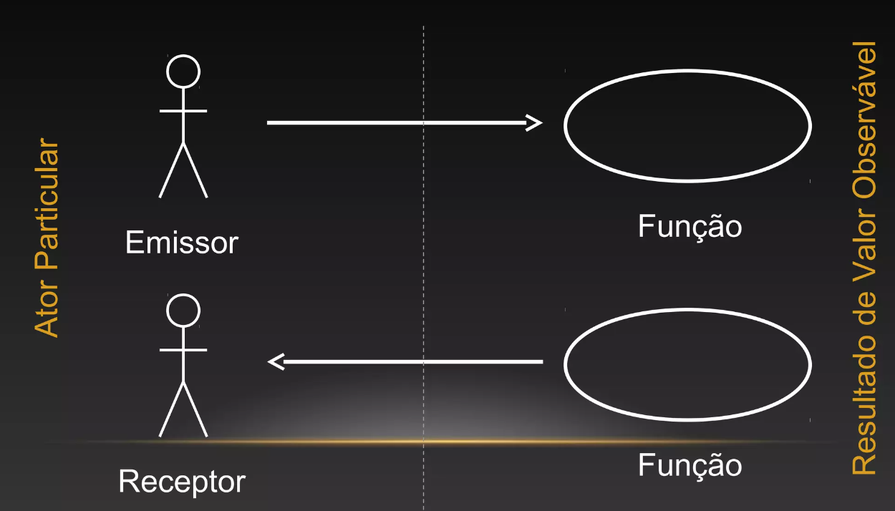
Diagrama de Casos de Uso
Um caso de uso descreve uma interação típica entre um ator (usuário ou outro sistema) e o sistema para atingir um objetivo específico. Na especificação de requisitos, os casos de uso ajudam a descrever cenários reais de uso do sistema de forma clara, mostrando como o usuário interage com o sistema
Sequência de ações, executada pelo sistema que gera um resultado:
para ator particular
E de valor observável

Slide 20
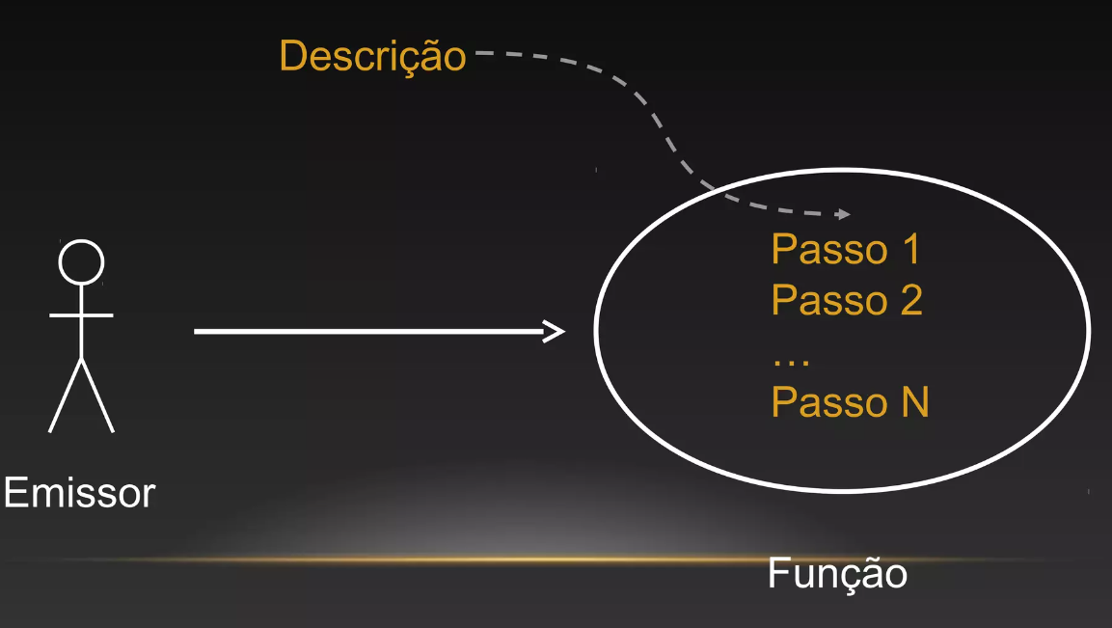
Diagrama de Casos de Uso

Slide 21
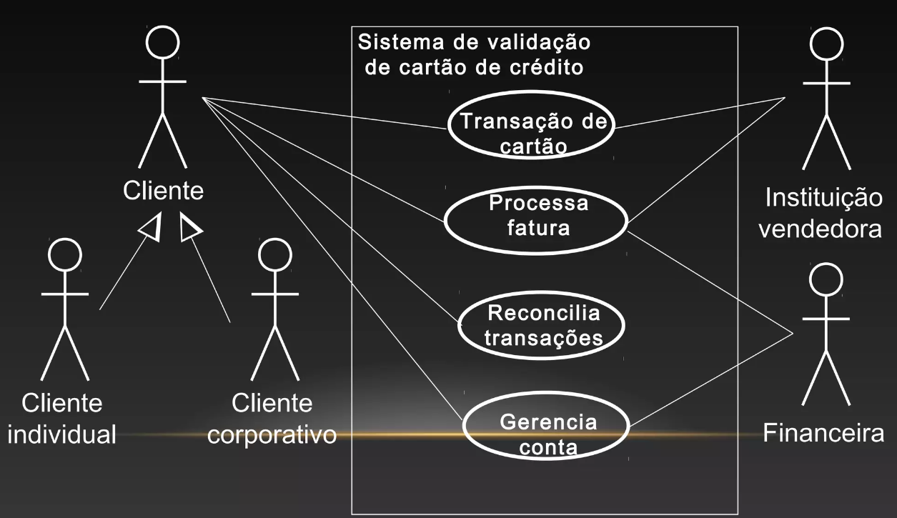
Diagrama de Casos de Uso - exemplo

Slide 22
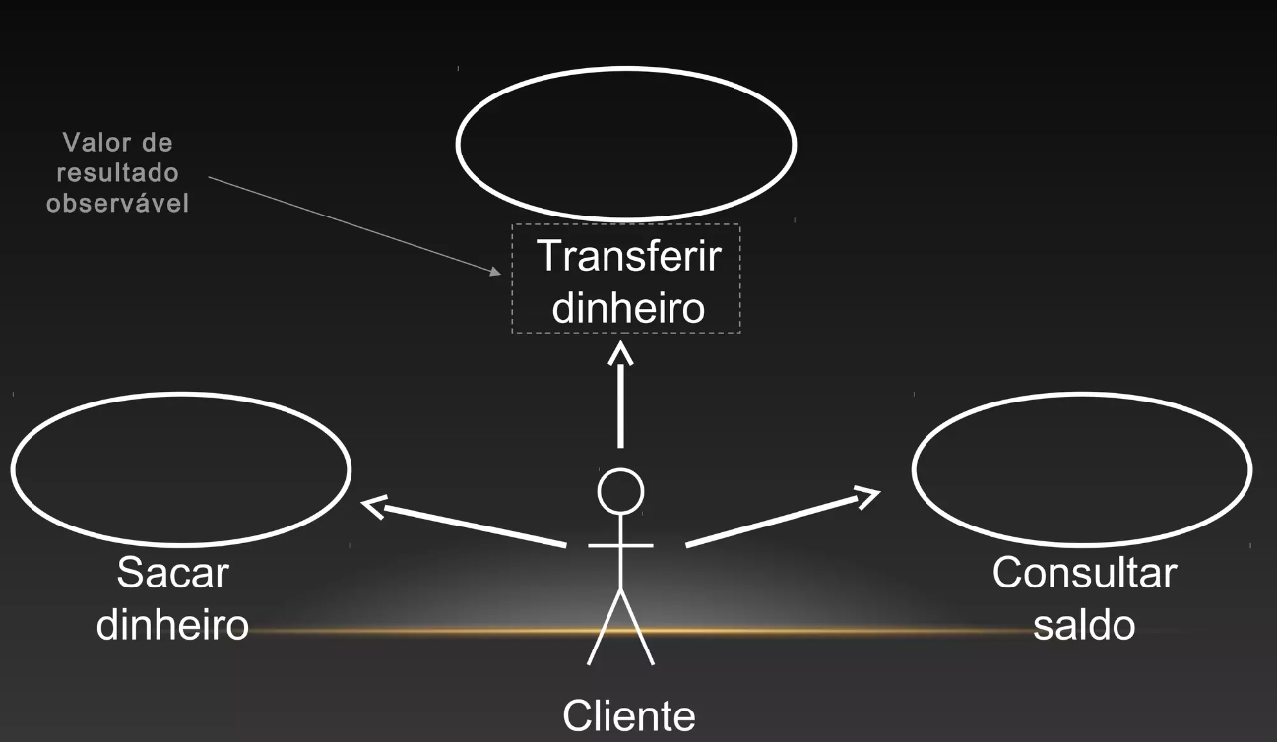
Diagrama de Casos de Uso - exemplo

Slide 23
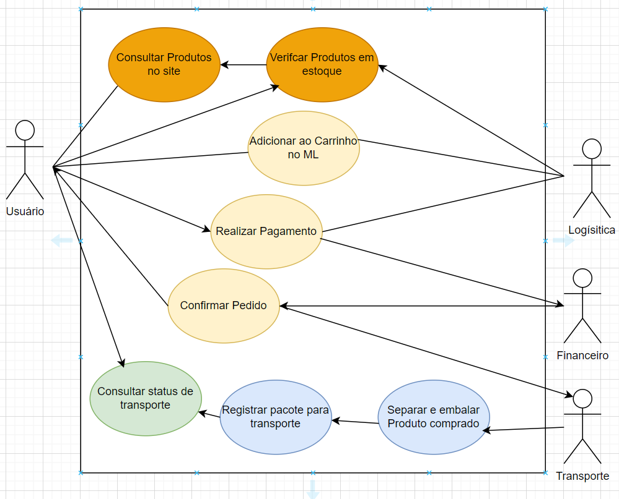

Diagrama de Casos de Uso - Prática
15minutos

Slide 24





Benefícios do uso de Diagramas
Visualização clara dos fluxos de interação
Redução de ambiguidades na especificação
Facilitação de comunicação entre stakeholders
Melhoria na documentação de requisitos complexos
Exemplos de diagramas úteis no ciclo de desenvolvimento

Slide 25
Roteiro – Análise e Especificação de Requisitos
Objetivos
Especificação de Requisitos
Importância e Problemas
Estrutura de um Documento de Especificação de Requisitos
Especificação Textual, exemplo e ferramentas
Diagrama de Casos de Uso
Prática – Casos de Uso
Benefícios do uso de Diagramas
Interface, Desempenho, Segurança e Escalabilidade

Slide 26



Especificação de Requisitos – Interface
Integração entre interface gráfica e backend
Documentação de padrões de usabilidade
Validação de requisitos de interface com usuários

Slide 27



Especificação de Requisitos – Desempenho
Carga máxima de usuários simultâneos;
Exemplo de requisitos de desempenho;
Como testar requisitos de desempenho especificados;
Ferramentas para monitoramento de desempenho;

Slide 28



Especificação de Requisitos – Segurança
Proteção de dados sensíveis e criptografia
Exemplo de especificação de requisitos para sistemas bancários
Considerações de compliance e regulamentação
Ferramentas para testar requisitos de segurança

Slide 29

Especificação de Requisitos – Escalabilidade
RELAÇÃO ENTRE ESCALABILIDADE E ARQUITETURA DO SISTEMA
IMPACTO DE REQUISITOS DE ESCALABILIDADE NA INFRAESTRUTURA
FERRAMENTAS PARA TESTAR ESCALABILIDADE

Slide 30
Especificação - Critérios de Aceitação
Exemplo de critério de aceitação para login de usuário;
Importante: alinhar critérios com os stakeholders;
Como vincular casos de teste aos critérios de aceitação;
Validação formal de requisitos através de testes

Slide 31




Especificação - Uso de Protótipos
Protótipos como forma de validar requisitos de interface;
Como protótipos ajudam a refinar a especificação;
Ferramentas para criação de protótipos interativos
Revisão de protótipos com stakeholders

Slide 32


Especificação – Métodos Ágeis
Especificação iterativa e incremental
Exemplo de backlog ágil para documentar requisitos
Diferenças entre especificação ágil e tradicional
Revisões contínuas de requisitos no Scrum

Slide 33





Especificação - Ferramentas Colaborativas
Uso de ferramentas como Google Docs, Confluence, para documentação colaborativa
Como manter um histórico de revisões e feedbacks
Exemplo de colaboração entre equipe de TI e negócios
Ferramentas para revisão colaborativa de requisitos
Vantagens da colaboração em tempo real

Slide 34

Objetivos Alcançados
Explorar os conceitos básicos da Especificação de Requisitos
Aprender como fazer especificação de requisitos, conhecer as ferramentas usadas e explorar conceitos importantes
Aplicar o uso de ferramenta em sala de aula para execução da prática avaliativa

Slide 35
Roteiro
Objetivos
O que é?
Importância
Etapas da ER
Técnicas de Elicitação
Documentação de Requisitos
Gerenciamento de Requisitos
Validação e Verificação de Requisitos
Exemplos
Fechamento

